Slide 1
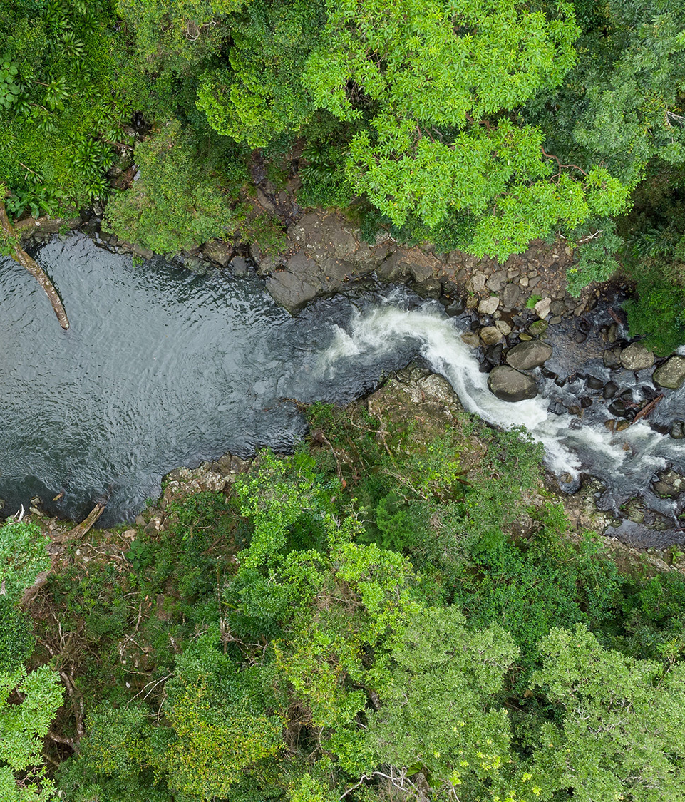

Vådområde- og lavbundsprojekter
Lokal trepart: Odense Fjord

Slide 2
Disposition
Status
Vådområdeprojekter >< Lavbundsprojekter
Områderne
Tiltag
Multifunktionalitet

Slide 3
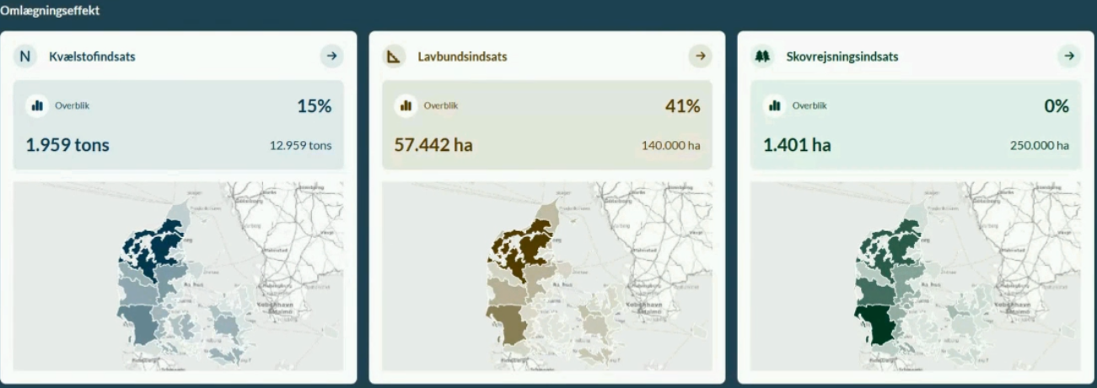
Status
Forundersøgelser samt realiserede og tilsagn til realisering af projekter

Slide 4
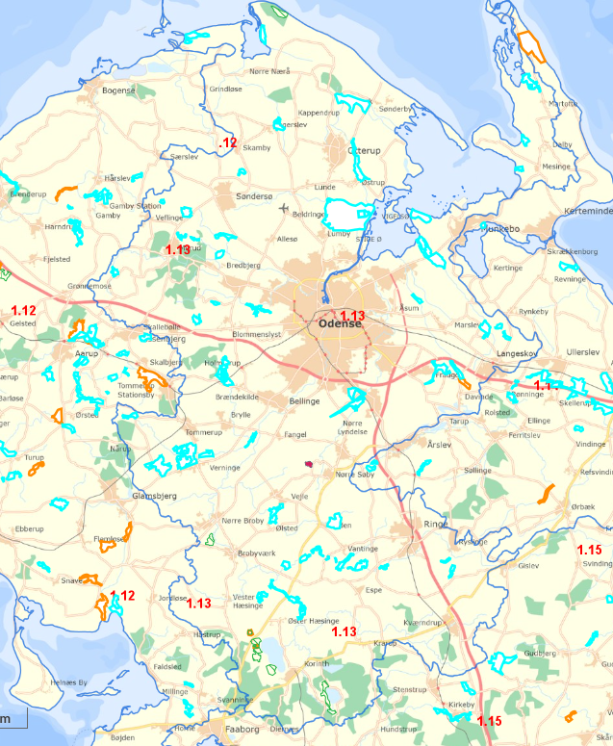
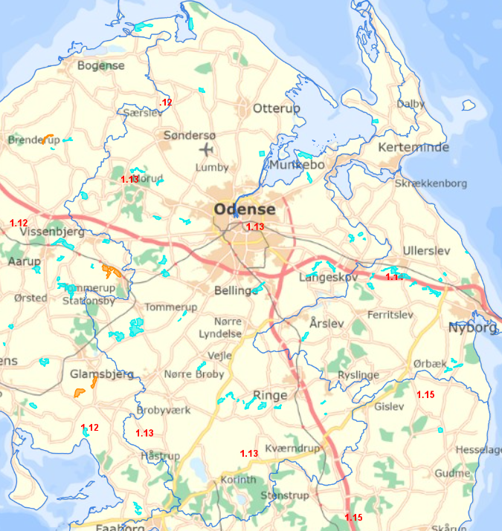
Status

Slide 5
Vådområdeprojekter >< Lavbundsprojekter Fokus og områderne
Hovedfokus: N-omsætning
Områderne (typisk)
Lavninger omkring historiske eng-, mose- og søområder
Pumpede områder
Ådale
Områderne (atypisk)
Fokus på omlægning af enkelt(e) dræn samt tilhørende overrislingszone
Fokus på ekstensivering af omdriftsarealer
Hovedfokus: reduceret C-udledning
Områderne (typisk)
Samme arealer som ved vådområdeprojekter (tørveholdige/kulstofrige jorde > 6 % kulstof)

Slide 6
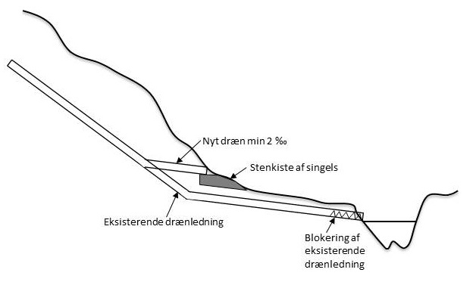
Vådområdeprojekter >< Lavbundsprojekter Tiltag
Tiltag for N-omsætning
Ekstensivering af landbrugsarealer
Omlægning af dræn til overrisling
Vandløbsoversvømmelser
Etablering af søer
Tiltag for reduceret C-udledning
Vådgøring af tørveholdige/kulstofrige jorde
Arealer skal fremstå sumpede/fugtige
Størst effekt på omdriftsarealer – mindst effekt på Natur og øvrige IMK (eks. skov, træer, buske, drivhuse)
Vådgøring
Afbrydning af interne dræn
Omlægning af vandløb og grøfter til terrænære forløb
Ophør af pumpedrift

Slide 7
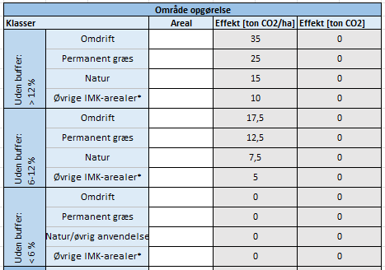
Vådområdeprojekter >< Lavbundsprojekter Tiltag
Tiltag for N-omsætning
Ekstensivering af landbrugsarealer
Omlægning af dræn til overrisling
Etablering af vandløbsnære oversvømmelser
Etablering af søer
Tiltag for reduceret C-udledning
Vådgøring af tørveholdige/kulstofrige jorde
Arealer skal fremstå sumpede/fugtige
Størst effekt på omdriftsarealer – mindst effekt på Natur og øvrige IMK (eks. skov, træer, buske, drivhuse)
Vådgøring
Afbrydning af interne dræn
Omlægning af vandløb og grøfter til terrænære forløb
Ophør af pumpedrift

Slide 8

Omlægningsplan
https://bureauet.dk/blogpost/guide-saadan-planlaegger-du-dit-marketingaar/

Slide 9
Multifunktionalitet
Traditionelt fokus
N-vådområder: N-omsætning
Lavbundsområder: reduceret C-udledning
Ny tendens
Projekterne skal rumme flere formål
Ofte betyder det dog en mindre effektivitet indenfor området
Natura 2000
Målsatte søer
Grundvand
Biodiversitet
Målsatte vandløb
BnBO
Rekreativt

